Slide 1
操作系统
PINTOS
Project 1 Threads
终期汇报
小组成员：
黄春浦 马楠 袁少随 宋旻 杨珺瑶 王玮誉

Slide 2
优先级调度
Priority Scheduling
PART TWO

Slide 3

Pintos Project1
优先级倒置问题
已知：
1.进程分优先级，高优先级进程需要执行时可打断现正在执行的低优先级进程；
2.普通的临界资源使用方法为如果一个临界资源被获取了，则其它想要获取此资源的程序被阻塞，直到此资源被释放；

Slide 4
PART ONE 选题背景
存在问题
例如：有三个进程（其优先级从高到低分别为T1、T2、T3），有一个临界资源CS（T1与T3会用到）。这时，T3先执行，获取了临界资源CS。然后T2打断T3。接着T1打断T2，但由于CS已被T3获取，因此T1被阻塞，这样T2获得时间片。直到T2执行完毕后，T3接着执行，其释放CS后，T1才能获取CS并执行。
这时，我们看T1与T2，虽然T1优先级比T2高，但实际上T2优先于T1执行。从而产生了优先级倒置问题。

Slide 5
PART ONE 选题背景
解决方案
当发现高优先级的任务因为低优先级任务占用资源而阻塞时，就将低优先级任务的优先级提升到等待它所占有的资源的最高优先级任务的优先级。
打开pintos/src/tests/threads文件夹，我们将要就优先级以及死锁的问题对其中已有的部分代码进行合理的修改
首先我们测试priority-donate-one

Slide 6
PART ONE 选题背景
priority-donate-one测试
首先当前线程（称为original_thread）是一个优先级为P的线程1， 而后创建了一个锁， 接着创建一个线程acquire1，优先级为P+1.
抢占式调度会让acquire1马上执行 ，直接调用信号量PV操作中的P操作，即把线程丢到这个信号量的队列waiters里， 阻塞该线程等待唤醒（因为阻塞不输出）
创建一个线程acquire2, 优先级为P+2， 然后original_thread释放了这个锁（V操作）， 释放的过程触发被锁着的线程acquire1, acquire2， 然后根据优先级调度， 先执行acquire2, 再acquire1, 最后再执行original_thread，依次输出。

Slide 7
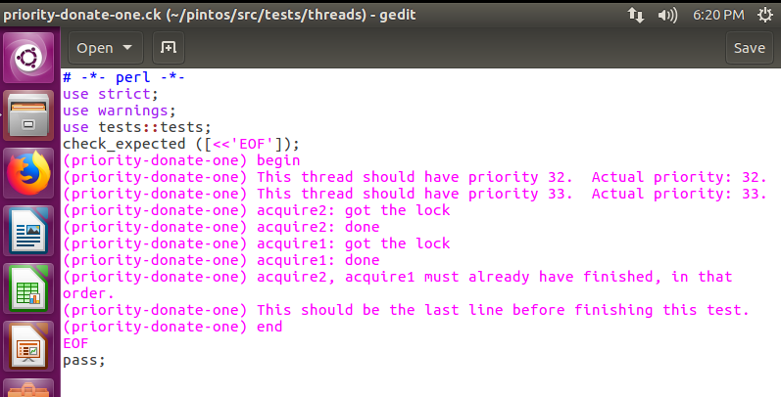
PART ONE 选题背景
输出与分析
优先级捐赠行为：
original_thread拥有的锁被acquire1获取之后， 因为acquire1线程被阻塞于这个锁， 那么acquire1的执行必须要original_thread继续执行释放这个锁， 从优先级的角度来说， original_thread的优先级应该提升到acquire1的优先级，因为original_thread本身的执行包含了acquire1执行的阻塞， 所以此时acquire1对original_thread做了捐赠， 优先级提到PRI_DEFAULT+1， acquire2行为类似。

Slide 8
Pintos Project1
锁的获取和释放
思路：
在一个线程获取一个锁的时候， 如果拥有这个锁的线程优先级比自己低就提高它的优先级，然后在这个线程释放掉这个锁之后把原来拥有这个锁的线程改回原来的优先级。

Slide 9
PART ONE 选题背景
priority-donte-multiple分析
重点在于original_thread的优先级变化， 第一次输出是正常的， priority-donate-one已经测试了这个逻辑。
这里特别的是original_thread拥有两把锁分别给a, b两个线程占有了。
后面是释放了b之后， original_thread的优先级恢复到32, 即当前线程的优先级还是被a的优先级所捐赠着的，最后释放了a之后才回到原来的优先级。

Slide 10
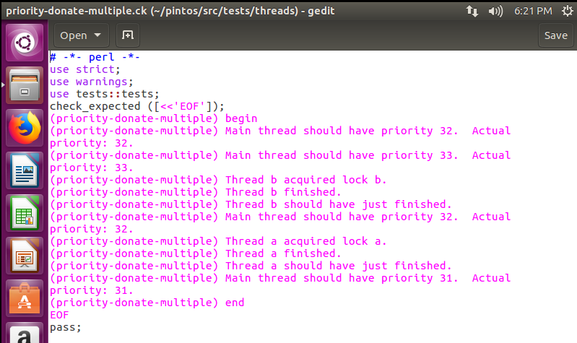
PART ONE 选题背景
输出与分析
这里测试的行为实际是： 多锁情况下优先级逻辑的正确性。

Slide 11
Pintos Project1
多锁情况下优先级逻辑
思路：
释放一个锁的时候， 将该锁的拥有者改为该线程被捐赠的第二优先级，若没有其余捐赠者， 则恢复原始优先级。那么我们的线程必然需要一个数据结构来记录所有对这个线程有捐赠行为的线程。

Slide 12
PART ONE 选题背景
priority-donate-multiple2测试与结果
original_thread拥有2个锁， 然后创建P+3的线程a去拿a这个锁， P5的线程b去拿b这个锁， 中间创建了一个P+1的c线程， 但是因为创建的时候当前线程的优先级已经被a线程捐赠了所以抢占调度并没有发生。
然后分别释放掉a和b， 释放a的时候线程a被唤醒， 但是优先级依然不如当前线程， 此时当前线程优先级仍然被b捐赠着， 优先级最高继续执行， 然后释放掉b， 释放掉b之后，original_thread的优先级降到初始，应该最后被调用， 线程b抢占调度， 然后线程a， 再是线程c， 最后才original_thread输出msg。

Slide 13
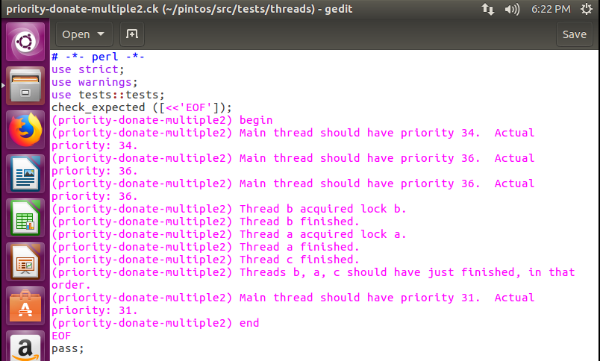
PART ONE 选题背景
priority-donate-multiple2测试与结果

Slide 14
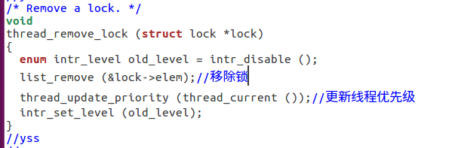
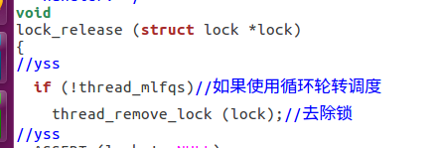
PART ONE 选题背景
锁的释放函数修改
thread_remove_lock函数实现
在lock_release函数加入以下语句：
功能：移除锁

Slide 15
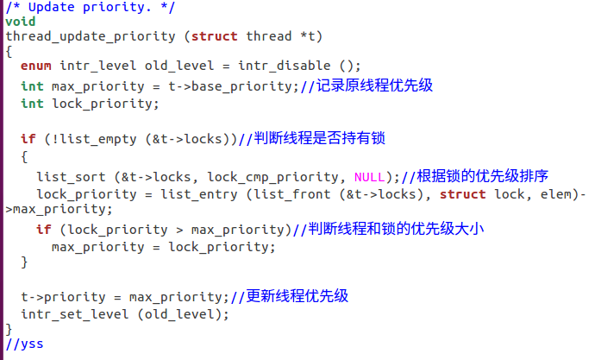
PART ONE 选题背景
锁队列排序1
4.thread_update_priority函数实现
（当释放掉一个锁的时候， 当前线程的优先级可能发生变化）
在lock_release函数加入以下语句：
如果这个线程还有锁， 就先获取这个线程拥有锁的最大优先级
（可能被更高级线程捐赠），
然后如果这个优先级比base_priority大的话更新的应该是被捐赠的优先级。

Slide 16
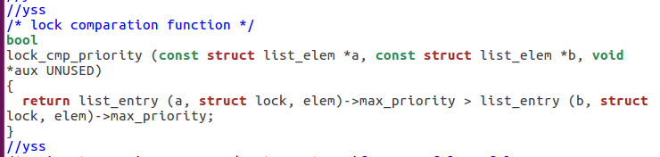
PART ONE 选题背景
锁队列排序2
实现锁队列排序函数lock_cmp_priority

Slide 17
Pintos Project1
捐赠记录
思路：
释放一个锁的时候， 将该锁的拥有者改为该线程被捐赠的第二优先级，若没有其余捐赠者， 则恢复原始优先级。 那么我们的线程必然需要一个数据结构来记录所有对这个线程有捐赠行为的线程

Slide 18
PART ONE 选题背景
priority-donate-nest测试
这里创建了一个locks的结构体装着2个锁a和b， 然后创建medium线程， 优先级为P+1, 然后抢占调用medium_thread_func， 此时这个函数获取b这个锁， 此时medium成为锁b的拥有者， 并不阻塞， 继续执行， 然后medium在获取锁a的时候阻塞了
此时original_thread继续跑， 它的优先级被medium提到了P+1, 输出Msg。
然后创建优先级为P+2的high线程， 抢占调用high_thread_func， 然后这里high拿到了b这个锁， 而b的拥有者是medium， 阻塞， 这里medium被high捐赠了， 优先级到PRI_DEFAULT+2, 此时original_thread也应该一样提到同样优先级。
然后original_thread输出一下优先级msg之后释放掉锁a， 释放出发了medium_thread_func抢占调用， 输出此时优先级为P+2， 然后medium释放掉a, 释放掉b， 释放b的时候被high_thread_func抢占， high输出完之后medium继续run， 输出两句之后再到original_thread， 输出两句msg完事。

Slide 19
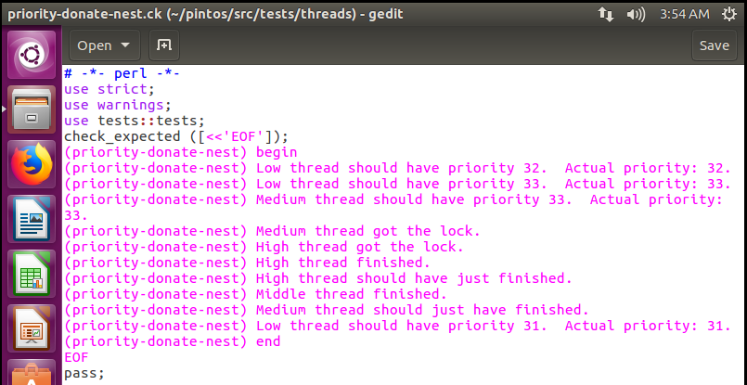
PART ONE 选题背景
输出与分析
测试是一个优先级嵌套问题， 重点在于medium拥有的锁被low阻塞， 在这个前提下high再去获取medium的说阻塞的话， 优先级提升具有连环效应， 就是medium被提升了， 此时它被锁捆绑的low线程应该跟着一起提升。

Slide 20
Pintos Project1
死锁追踪
思路：
线程需要加一个数据结构， 获取这个线程被锁于哪个线程

Slide 21
PART ONE 选题背景
priority-donate-sema测试
lock_and_sema是包含一个锁和一个信号量的结构体， 初始化信号量为0, 然后创建P+1的线程low, 获取ls内的锁成为拥有者， 然后sema_down（P）阻塞。
然后创建P+3的线程med， 这里也直接调用sema_down(P)阻塞了。
最后创建P+5的线程high, 这里获取锁， 阻塞。
然后回到original_thread， 调用V操作， 此时唤醒了l_thread_func， 因为low被high捐献了优先级高于med， 然后l_thread_func跑， 释放掉了锁。
此时直接触发h_thread_func， 输出， 然后V操作， 释放掉锁， 由于优先级最高所以V操作之后不会被抢占， 这个函数跑完之后m_thread_func开始跑（被V唤醒）， 然后输出一句完事， 再到l_thread_func中输出最后一句回到original_thread。

Slide 22
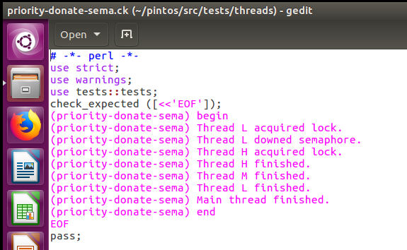
PART ONE 选题背景
输出与分析
这里包含了信号量和锁混合触发， 实际上还是信号量在起作用， 因为锁是由信号量实现的。

Slide 23
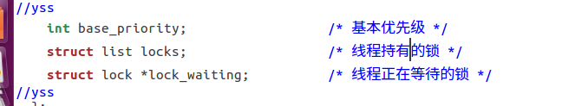
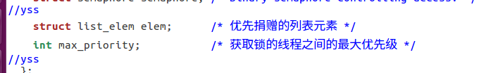
PART ONE 选题背景
数据结构更改
thread数据结构， 加入成员：
lock数据结构， 加入成员：

Slide 24


PART ONE 选题背景
数据结构更改
在init_thread函数中加入初始化
用来表示线程所持有的锁。
注：我们先看一个bool类型的变量：
如果错误（默认），使用循环轮转调度；如果正确，使用多级反馈队列调度

Slide 25
Pintos Project1
修改优先级正确性更改与验证
思路：
优先级的修改需要验证

Slide 26
PART ONE 选题背景
priority-donate-lower测试
这里当前线程有一个锁， 然后创建acquire抢占式获取了这个锁阻塞， 然后此时original_thread优先级为P+10， 然后调用thread_set_priority， 此时当前线程的优先级应该没有改变， 但是它以后如果恢复优先级时候其实是有改变的， 就是说， 我们如果用original_priority来记录他的话， 如果这个线程处于被捐赠状态的话则直接修改original_priority来完成逻辑， 此时函数过后优先级还是P+10， 然后释放掉锁， acquire抢占输出和释放， 然后original_thread的优先级应该变成了P-10。

Slide 27

PART ONE 选题背景
输出与分析
当修改一个被捐赠的线程优先级的时候的行为正确性。

Slide 28
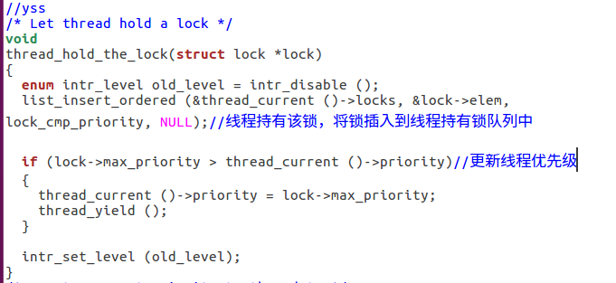
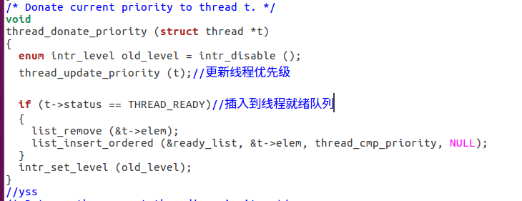
PART ONE 选题背景
优先级更新函数
功能：
使线程持有锁时更新锁优先级

Slide 29
Pintos Project1
优先唤醒与优先队列
思路：
唤醒的时候也是优先级高的先唤醒， 换句话说， 信号量的等待队列是优先级队列
condition的waiters队列是优先级队列

Slide 30
Pintos Project1
链式队列
思路：
释放掉一个锁之后， 如果当前线程不被捐赠即马上改为原来的优先级， 抢占式调度。

Slide 31
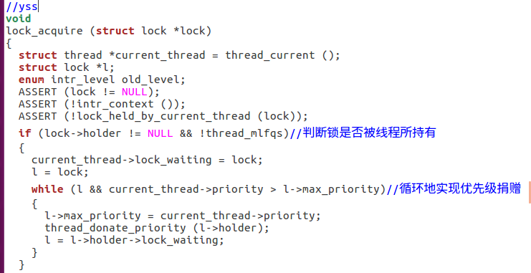
PART ONE 选题背景
循环捐赠
修改lock_acquire函数
在lock_release函数加入以下语句：
在P操作之前递归地实现优先级捐赠

Slide 32
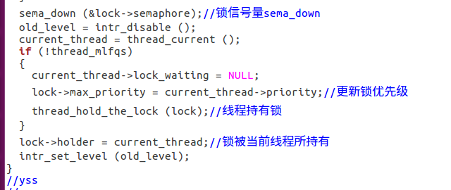
PART ONE 选题背景
循环捐赠
在被唤醒之后（此时这个线程已经拥有了这个锁），成为这个锁的拥有者。
在lock_release函数加入以下语句：

Slide 33
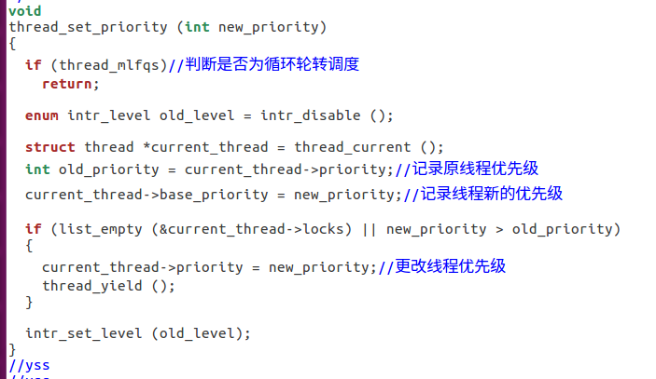
PART ONE 选题背景
循环调度
修改thread_set_priority
在lock_release函数加入以下语句：

Slide 34
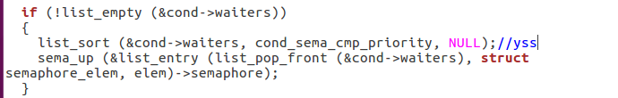
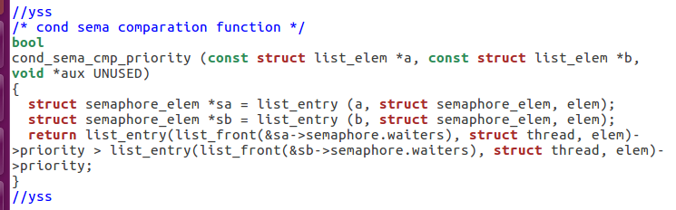
PART ONE 选题背景
优先级队列与排序
修改cond_signal函数，将condition的队列改成优先级队列：
添加一行代码，对condition的队列排序。
实现cond_sema_cmp_priority排序函数：

Slide 35
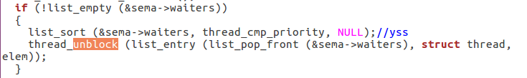
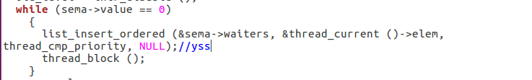
PART ONE 选题背景
信号量优先级实现
sema_up：
添加一行代码，对信号量的等待队列排序。
sema_down：
将代码：list_push_back (&sema->waiters, &thread_current ()->elem)； 修改
在信号量的等待队列中的适当位置插入elem。

Slide 36


1
捐赠优先级依次变化
在一个线程获取一个锁的时候， 如果拥有这个锁的线程优先级比自己低就提高它的优先级，并且如果这个锁还被别的锁锁着， 将会递归地捐赠优先级， 然后在这个线程释放掉这个锁之后恢复未捐赠逻辑下的优先级。
2
多线程取最高优先级
如果一个线程被多个线程捐赠， 维持当前优先级为捐赠优先级中的最大值（acquire和release之时）。
3
优先级及时变化
在对一个线程进行优先级设置的时候， 如果这个线程处于被捐赠状态， 则对original_priority进行设置， 然后如果设置的优先级大于当前优先级， 则改变当前优先级， 否则在捐赠状态取消的时候恢复original_priority。
4
信号量优先排队
将信号量的等待队列实现为优先级队列
5
等待队列为优先队列
将condition的waiters队列实现为优先级队列
6
优先级抢占
释放锁的时候若优先级改变则可以发生抢占

Slide 37
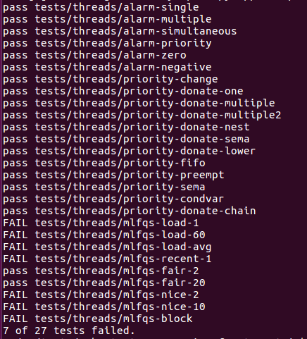
最终结果

Slide 38
多级反馈队列调度
PART THREE

Slide 39
参考 4.4BSD 实现多级反馈队列调度程序
（multilevel feedback queue scheduler）
以减少在系统上运行作业的平均响应时间。
这种类型的调度程序维护几个可立即运行的线程队列，其中每个队列包含具有不同优先级的线程。在任何给定时间，调度程序从最高优先级的非空队列中选择一个线程。如果最高优先级队列包含多个线程，则它们以“循环”顺序运行。

Slide 40
4.4 BSD
1
nice
线程属性，取值[-20,+20]，越大表示该线程出让更多的CPU时间
动态计算优先级
每个线程有一个优先级，介于0（PRI_MIN）到63（PRI_MAX）之间，每4个timer_ticks更新一次，ticks作为基本时间单位
priority = PRI_MAX - (recent_cpu / 4) - (nice * 2).
2
priority
线程消耗的CPU时间tick。每个tick加1；当timer_ticks () % TIMER_FREQ == 0时对所有线程更新，即每1秒更新
recent_cpu = (2*load_avg)/(2*load_avg + 1) * recent_cpu + nice.
3
recent_cpu
4
过去一分钟内准备运行的平均线程数，初始0，每1秒更新
load_avg = (59/60)*load_avg + (1/60)*ready_threads
load_avg
5
ready_threads
更新时运行或准备运行的线程数（不包括空闲线程）
priority，nice和 ready_threads是整数，但recent_cpu和load_avg 是实数pintos不支持浮点数运算
6
定点实数算术

Slide 41
定义及初始化
thread.h中，结构体thread添加成员
struct thread
{
……
int nice;
int recent_cpu;
};
thread.c中定义全局变量
int load_avg
thread.c中thread_init()函数内初始化
t->recent_cpu=0;
t->nice=0;
load_avg=0;

Slide 42
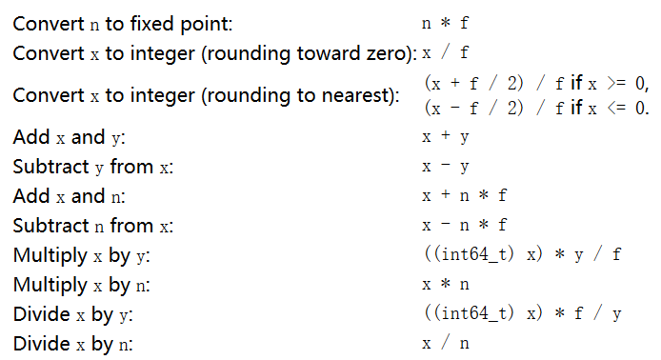
浮点数运算
where p + q = 31, and f is 1 << q.(q=14)
#define or void xxx

Slide 43
流程
recent_cpu
＋1
浮点数运算
load_avg_and_recent_cpu
timer_interrupt
load_avg = (59/60)*load_avg + (1/60)*ready_threads
recent_cpu = (2*load_avg)/(2*load_avg + 1) * recent_cpu + nice.
每1个tick加1cpu
每1秒加更新cpu和load_avg
每4个tick更新priority
priority
priority = PRI_MAX - (recent_cpu / 4) - (nice * 2)
在头文件中声明

Slide 44
每1个tick加1cpu
void thread_mlfqs_increase_recent_cpu_by_one (void)
{
ASSERT (thread_mlfqs);
ASSERT (intr_context ());
struct thread *current_thread = thread_current ();
if (current_thread == idle_thread)
return; //更新时运行或准备运行的线程数（不包括空闲线程）
current_thread->recent_cpu = FP_ADD_MIX (current_thread->recent_cpu, 1);
}

Slide 45
每1秒加更新cpu和load_avg
void thread_mlfqs_update_load_avg_and_recent_cpu (void)
{
……
load_avg = FP_ADD (FP_DIV_MIX (FP_MULT_MIX (load_avg, 59), 60), FP_DIV_MIX (FP_CONST (ready_threads), 60));
struct thread *t;
struct list_elem *e = list_begin (&all_list);
for (; e != list_end (&all_list); e = list_next (e))
{
t = list_entry(e, struct thread, allelem); //对所有线程更新
if (t != idle_thread)
{…… }
}
}

Slide 46
每4个tick更新priority
void thread_mlfqs_update_priority (struct thread *t)
{
if (t == idle_thread)
return;
ASSERT (thread_mlfqs);
ASSERT (t != idle_thread);
t->priority = FP_INT_PART (FP_SUB_MIX (FP_SUB (FP_CONST (PRI_MAX), FP_DIV_MIX (t->recent_cpu, 4)), 2 * t->nice));
if (t-> priority > PRI_MAX) t-> priority = PRI_MAX;
if (t-> priority < PRI_MIN) t-> priority = PRI_MIN;
//介于0（PRI_MIN）到63（PRI_MAX）之间
}

Slide 47
四个辅助函数
thread_set_nice
thread_get_nice
设置nice值后线程的优先级发生了改变，需要重新计算优先级并调度
thread_get_load_avg
thread_get_recent_cpu
100倍四舍五入取整

Slide 48
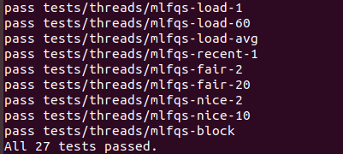

Slide 49
THANK YOU FOR WATCHING
小组成员：
黄春浦 马楠 袁少随 宋旻 杨珺瑶 王玮誉

